Slide 1
TRACK A · VLEARN TUTOR
Tutor hỏi lại trước khi trả lời câu mơ hồ
Một học viên hỏi chưa đủ rõ → LangGraph dừng → học viên xác nhận ý định → Tutor mới trả lời.
MỘT VẤN ĐỀ
Tutor đang đoán ý và trả lời trước khi biết học viên hỏi gì.
Demo case: “cho tôi link” trong Bài 16 · Mini Hackathon
Gemini 3.5 Flash Lite · LangGraph interrupt/resume · key chỉ ở environment
kingpro · AI20K K4 · E403/C1
1

Slide 2
EVIDENCE
Pain có bằng chứng, không phải cảm giác
3.097
6
2/10
8/10
lượt Tutor K4
lượt hỏi probing
case live hỏi lại đúng
case live trả lời theo giả định
Lỗi live có thể kiểm chứng
Fail: “cho tôi link” · “form đâu” · “repo nào” · “đáp án gì” · “cái này là gì” · “giải thích đoạn trên” · “cgi” · “giúp tôi với”. Riêng “cho tôi link” trả nhầm repo lớp 3A trên trang 3B.
Nguồn: tutor_turns.csv + kiểm thử VLearn 17/09 · phương pháp tái lập nằm trong evidence/
kingpro · AI20K K4 · E403/C1
2

Slide 3
LANGGRAPH FLOW
Một quyết định AI, một điểm dừng có kiểm soát
1
2
3
4
5
6
Nhận câu hỏi
→
Phân loại độ rõ
→
interrupt
→
Người dùng chọn
→
resume
→
Trả lời
State giữ lại
Guard cứng
thread_id · lesson_id · question
options · selected_option · trace
Không sinh câu trả lời trước khi ý định được xác nhận. Tối đa hai vòng clarification.
CP demo: LangGraph thật · một model xuyên suốt: Gemini 3.5 Flash Lite
kingpro · AI20K K4 · E403/C1
3

Slide 4
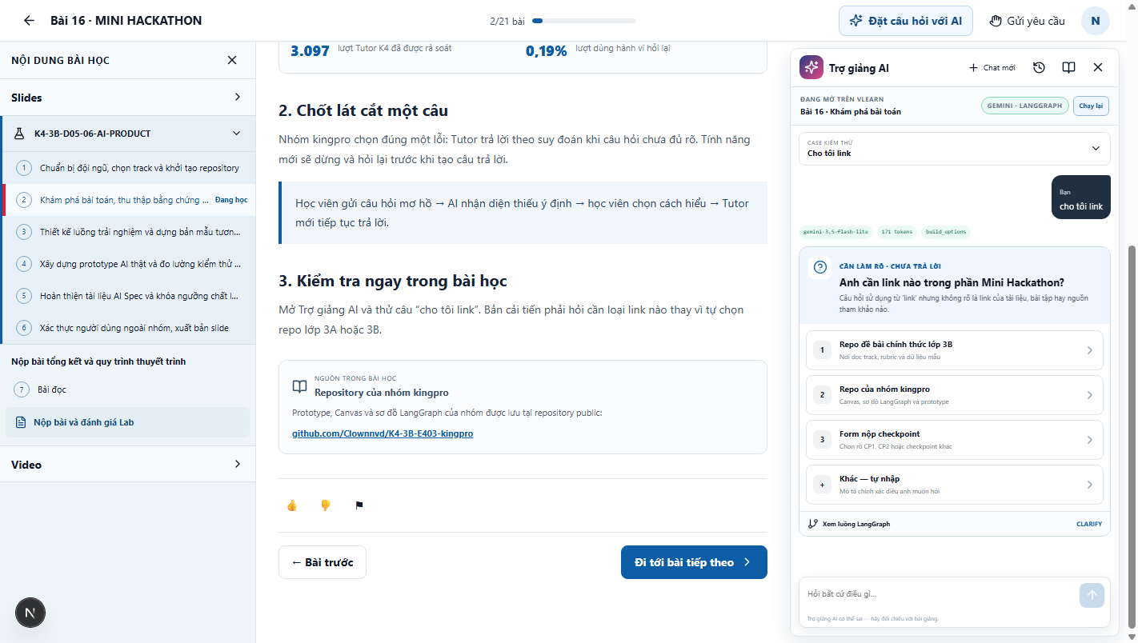
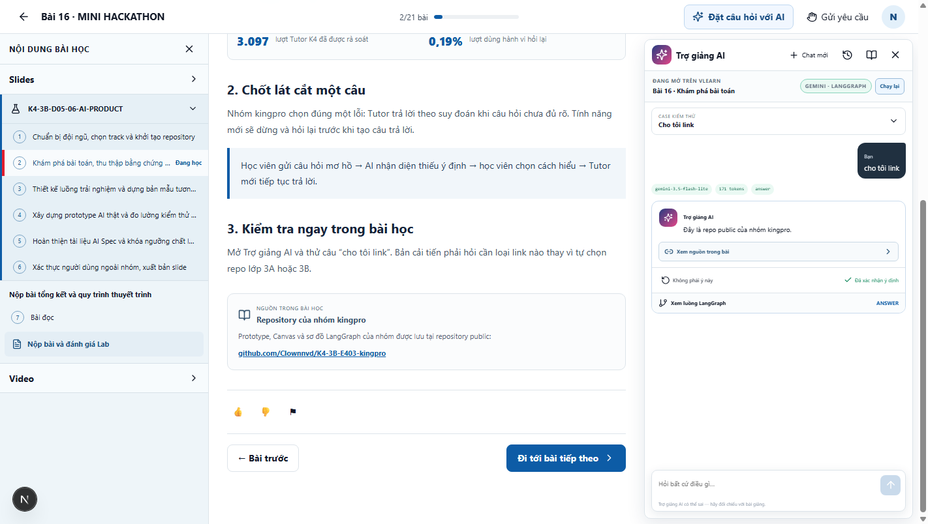
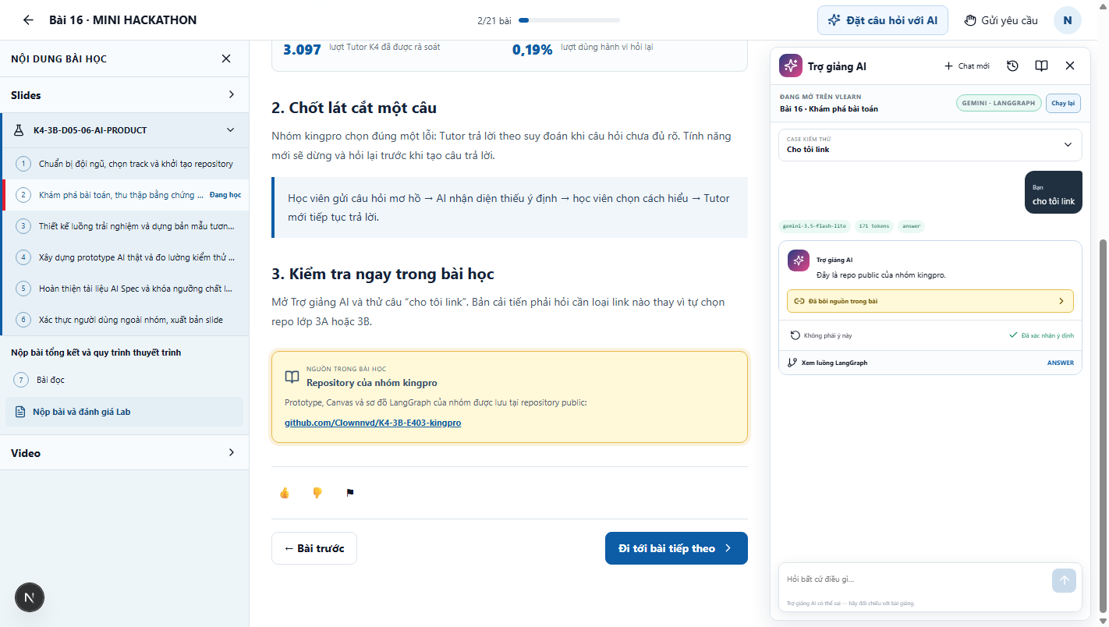
DEMO
Case E2E: hỏi → chọn → trả lời → bôi nguồn
① interrupt
② answer
③ highlight source
Dải “Xem nguồn trong bài” không mở thêm hộp dài. Khi bấm, VLearn cuộn tới và bôi sáng đúng block nguồn trong lesson.
Trace: receive_input → classify → build_options → interrupt → resume → answer
kingpro · AI20K K4 · E403/C1
4

Slide 5
EVALUATION
Đo được trước khi nói là tốt
Quality bar đã chốt
KẾT QUẢ LƯỢT 1
≥90% routing accuracy
+ 4 hard cases bắt buộc pass
18 / 20
routing accuracy = 90%
UI smoke
28/28 thao tác · desktop/tablet/mobile
Hard cases G01/G05/G07/G08: PASS
2 fail thật: “form đâu”, “link tải dữ liệu”.
Golden set: eval/golden-set.json · Kết quả: eval/cp3-results.json
kingpro · AI20K K4 · E403/C1
5

Slide 6
TEAM & NEXT STEPS
Sẵn sàng cho vòng demo
Nguyễn Văn Duy
Product · LangGraph · integration
DEMO SCRIPT · 30 GIÂY
1. Hỏi “cho tôi link”
2. Chọn repo nhóm
3. Mở nguồn
4. Bôi block trong lesson
5. Mở trace LangGraph
Dương Thị Ngân
UX VLearn · responsive · validation
Vũ Huy Đô
Evidence · golden set · video
Tiếp theo: cho 3 willing users dùng thử, ghi quote nguyên văn và chỉ sửa theo điểm kẹt quan sát được.
kingpro · AI20K K4 · E403/C1
6

